Slide 1
Atherosklerosis, Angina Pektoris, dan Sindrom Koroner Akut
Atherosklerosis
UMY
Universitas
Muhammadiyah
Yogyakarta
Oleh: dr. Gagah Buana Putra
Fakultas Kedokteran dan Ilmu Kesehatan
Departemen Kardiologi dan Kedokteran Vaskular
UNGGUL & ISLAMI
Yogyakarta, 2018

Slide 2
Latar Belakang
37 %
Pada Tahun 2014
Populasi 255.741.973 jiwa
Angka harapan hidup
Wanita : Pria = 73 : 69 tahun
UNGGUL & ISLAMI
Yogyakarta, 2018

Slide 3
Latar Belakang
Top 10 Causes of Death ( 2012)
Stroke 21 %
Ischemic Heart Disease 9 %
Diabetes 7 %
Lower Respiratory Infections 5 %
Atherosklerosis
UNGGUL & ISLAMI
Yogyakarta, 2018

Slide 4
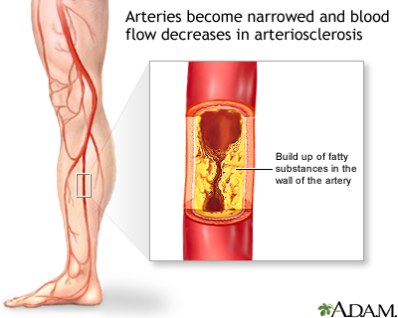
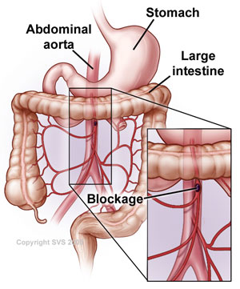
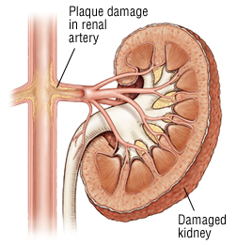
Atherosklerosis
Arteri Cerebri
Arteri Koroner
Atherosklerosis
Arteri Ekstremitas Bawah
(Claudicatio Intermittent)
Arteri Mesenterica
Arteri Renalis
UNGGUL & ISLAMI
Yogyakarta, 2018

Slide 5
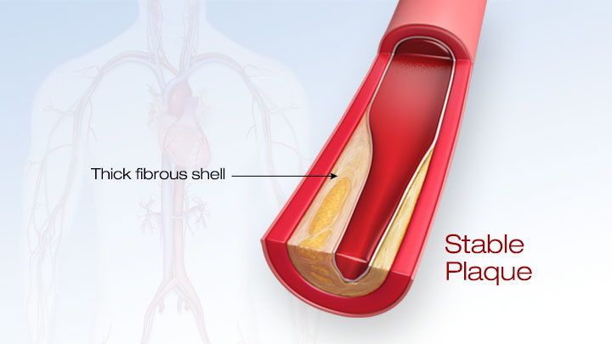
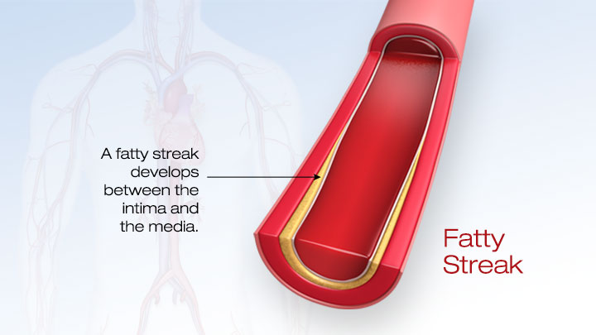
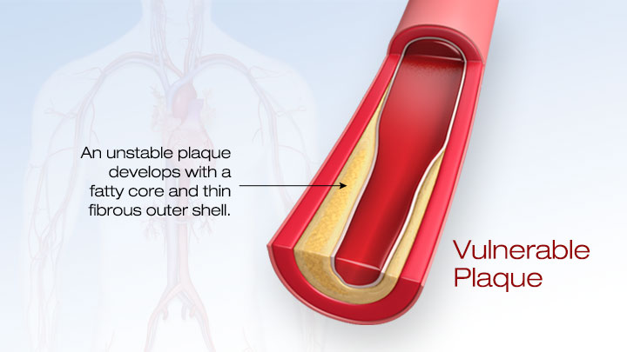
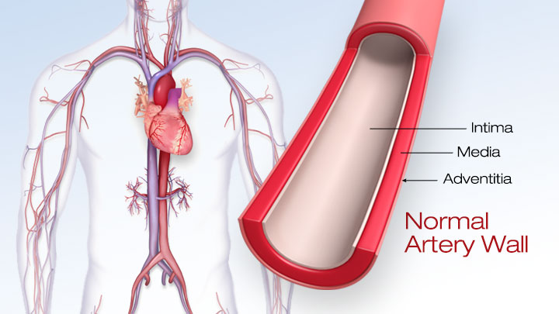
Patogenesis
UNGGUL & ISLAMI
Yogyakarta, 2018

Slide 6
Patogenesis
Faktor Risiko
Pembentukan Fatty Streak
Evolusi dari plak (stabil / tidak stabil)
Ruptur plak
UNGGUL & ISLAMI
Yogyakarta, 2018

Slide 7
Patogenesis
Risk factors
Lipid Disordes → ATP III guidelines
Hipertensi
Diabetes Melitus, Insulin Resistence dan Metabolic Syndrome
Usia / Pria / Postmenopausal
Dysregulated Coagulation/ Fibrinolysis
Hyperhomocysteinemia
Inflamasi
Lifestyle (Obesity BMI > 30 kg/m², Physical inactivity, atherogenic diet, merokok)
Riwayat keluarga PJK yang prematur
UNGGUL & ISLAMI
Yogyakarta, 2018

Slide 8
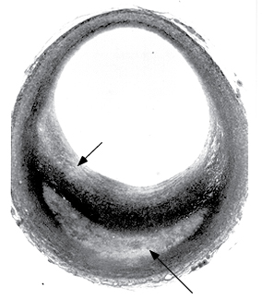
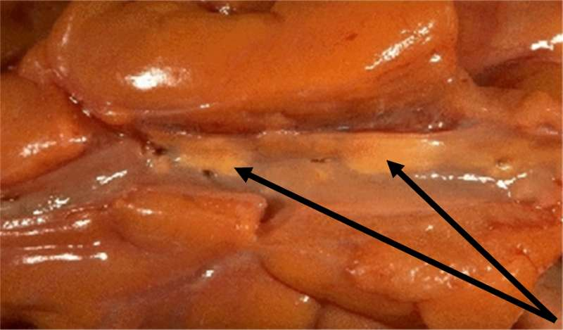
Patogenesis
Fatty Streak Formation
The 1st sign of atherosclerosis
Thickening
tunika
intima
Soft lipid core
UNGGUL & ISLAMI
Yogyakarta, 2018

Slide 9
Patogenesis
Fatty Streak Formation
The 1st sign of atherosclerosis
Penebalan tunika intima.
Disusun o/ lipid-laden macrophages (foam cells).
Terakumulasi di bawah endothelium.
Dapat berevolusi menjadi plak stabil/tidak stabil
Dapat regresi.
UNGGUL & ISLAMI
Yogyakarta, 2018

Slide 10
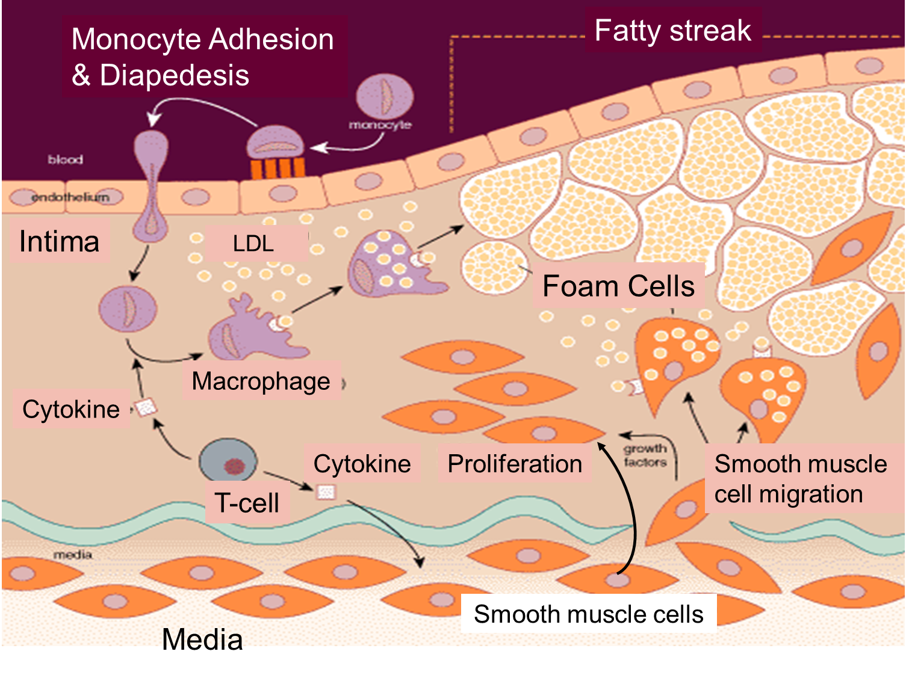
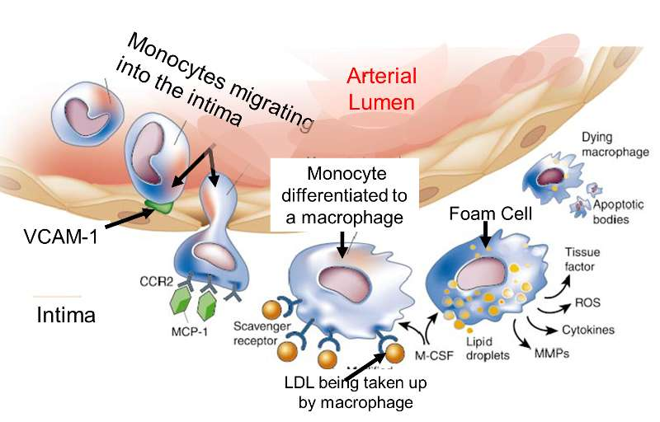
Patogenesis
Fatty Streak Formation
inflamation
UNGGUL & ISLAMI
Yogyakarta, 2018

Slide 11
Patogenesis
Plaque Evolution (Stable / Unstable)
UNGGUL & ISLAMI
Yogyakarta, 2018

Slide 12
Therapeutic Lifestyle Changes
ATP III guidelines
TLC Diet
Saturated fat <7% of calories, cholesterol <200mg/day
↑viscous fiber (10-25 g/day) & plant sterols (2g/day)
Manajemen berat badan (Sindrom Metabolik)
Meningkatkan aktifitas fisik
UNGGUL & ISLAMI
Yogyakarta, 2018

Slide 13
Therapeutic Lifestyle Changes
ATP III guidelines
DRUG | DOSE mg/day | LDL Reduction %
Simvastatin | 20-40 | 35-41
Atorvastatin | 10 | 39
Rosuvastatin | 5-10 | 39-45
UNGGUL & ISLAMI
Yogyakarta, 2018

Slide 14
Therapeutic Lifestyle Changes
ATP III guidelines
UNGGUL & ISLAMI
Yogyakarta, 2018

Slide 15
Therapeutic Lifestyle Changes
ATP III guidelines
UNGGUL & ISLAMI
Yogyakarta, 2018

Slide 16
Therapeutic Lifestyle Changes
ATP III guidelines
Risk Category | LDL Goal | LDL to Initiate TLC | LDL to consider drug
Very High (ACS, or CHD w/ DM, or mult Coronary RF) | <70 | >70 | >70
High (CHD or CHD risk for 10 y. >20% if LDL < 100) | <100 | >100 | >100
Mod High (2+ Coronary RF & CHD risk for 10 y. 10-20%) | <100 | >130 | >130
Moderate (2+ Coronary RF & CHD risk for 10 y. <10%) | <130 | >130 | >160
Low (0-1 Coronary RF) | <160 | >160 | >190
UNGGUL & ISLAMI
Yogyakarta, 2018

Slide 17
Atherosklerosis, Angina Pektoris, dan Sindrom Koroner Akut
Angina Pektoris
UMY
Universitas
Muhammadiyah
Yogyakarta
Oleh: dr. Gagah Buana Putra
Fakultas Kedokteran dan Ilmu Kesehatan
Departemen Kardiologi dan Kedokteran Vaskular
UNGGUL & ISLAMI
Yogyakarta, 2018

Slide 18
Latar Belakang
Angina → Angere (Latin) → to choke / throtthle
Ankhone (Greek) → a strangling
Pectoris → Pectus (Latin) → chest
Angina Pectoris → Acute constricting pain in the chest
Saat ini, Angina Pectoris lebih tepat disebut rasa tidak nyaman di dada (chest discomfort).
Disebabkan oleh PJK. DD non-kardiak : vaskular, paru, gastrointestinal, infeksi, muskuloskeletal, & psikologis.
UNGGUL & ISLAMI
Yogyakarta, 2018

Slide 19
Patofisiologi
Suplai Oksigen vs Kebutuhan
ke Jantung Oksigen
↓ aliran
darah koroner
Vasospasme
Stenosis lumen
Thrombosis
↑ konsumsi
Oksigen
↑ laju denyut jantung
↑ kontraksi jantung
↑ tekanan darah
↑ after load
↑ pre load
ANGINA
UNGGUL & ISLAMI
Yogyakarta, 2018

Slide 20
Diagnosis
Karakteristik Angina Pectoris :
Lokasi : di dada / substernal / sedikit di kiri.
Penjalaran : leher, rahang, bahu kiri, punggung kiri, lengan kiri, jari-jari bagian ulnar.
Kualitas : tumpul, tertindih, terdesak, diremas-remas, dada mau pecah, rasa mau mati, tidak bisa di tunjuk.
Keluhan penyerta : keringat dingin, sesak nafas, mual, muntah, pingsan, lemas.
UNGGUL & ISLAMI
Yogyakarta, 2018

Slide 21
Diagnosis
Karakteristik Angina Pectoris :
UNGGUL & ISLAMI
Yogyakarta, 2018

Slide 22
Diagnosis
Klasifikasi Angina Pectoris :
Keluhan dada tidak nyaman (retrosternal).
Dipicu oleh aktivitas fisik, udara dingin, emosi.
Diredakan oleh istirahat, atau pemberian nitrat.
Jika memenuhi 3 kriteria = Angina Pectoris Tipikal
Jika 2 dari 3 kriteria = Angina Pectoris Atipikal
Jika hanya < 1 kriteria = Nyeri dada non-kardiak
UNGGUL & ISLAMI
Yogyakarta, 2018

Slide 23
Diagnosis
Diagnosis Angina Pectoris Stabil :
Memenuhi karakteristik angina pektoris
Durasi < 20 menit
Jarang disertai keluhan penyerta
Intensitas nyeri sedang (CCS class I – II)
UNGGUL & ISLAMI
Yogyakarta, 2018

Slide 24
Diagnosis
Canadian Cardiovascular Society (CCS)
Functional Classification for Angina Pectoris
Class I | Angina hanya saat aktivitas berat.
Class II | Keterbatasan ringan saat aktivitas sehari-hari karena angina.
Class III | Keterbatasan bermakna saat aktivitas sehari-hari karena angina.
Class IV | Tidak dapat beraktivitas tanpa rasa tidak nyaman. Angina dapat muncul saat istirahat.
UNGGUL & ISLAMI
Yogyakarta, 2018

Slide 25
Diagnosis
Diagnosis Banding Angina Pectoris Stabil :
Angina Pektoris Tidak Stabil (Sindrom Koroner Akut)
Pericarditis, Miokarditis
Vaskular : Diseksi Aorta, Emboli Paru, Hipertensi Paru
Paru-paru : Pneumonia, Pleuritis, Trakeobronkhitis, Pneumothoraks spontan
Gastrointestinal : GERD, Penyakit kandung empedu, Pankreatitis
Muskuloskeletal : Kostokondritis, Penyakit diskus cervical, Trauma atau kram otot
Infeksi : Herpes Zooster
Psikologi atau Psikosomatis
UNGGUL & ISLAMI
Yogyakarta, 2018

Slide 26
Pemeriksaan penunjang
Stress testing dengan EKG
EKG → tidak spesifik
Rontgen dada → tidak khas
Darah → mencari faktor risiko
Pencitraan jantung (MSCT / SPECT) → Jika tidak bisa dilakukan stress testing dengan EKG
Arteriografi koroner → Jika stress testing positif, atau pada pasien dengan risiko tinggi terjadi ACS.
UNGGUL & ISLAMI
Yogyakarta, 2018

Slide 27
Pemeriksaan penunjang
Interpretasi stress testing dengan EKG
Duke Treadmill Score (DTS)
Risiko PJK | Nilai DTS | Mortalitas dalam 1 tahun
Rendah | > 5 | < 1%
Sedang | 4 sampai -10 | 2 - 3%
Tinggi | < -11 | > 5%
Risiko tinggi dilakukan arteriografi koroner
UNGGUL & ISLAMI
Yogyakarta, 2018

Slide 28
Pre-test probability (ESC guideline)
Dapat langsung dilakukan arteriografi koroner
UNGGUL & ISLAMI
Yogyakarta, 2018

Slide 29
Tatalaksana
Non Farmakologis : Stop rokok, Stop alkohol, kurangi berat badan, olahraga 30-60 mnt/hari
Farmakologis :
Aspirin 75-162 mg/hari (80 mg/hari)
Obat penyekat beta (β-Blocker)
Obat penyekat channel calcium (CCB)
Nitrogliserin / Nitrat
Kontrol hipertensi, gula darah, & lipid
UNGGUL & ISLAMI
Yogyakarta, 2018

Slide 30
Tatalaksana
Intervensi bedah / non-bedah :
Dilakukan setelah arteriografi koroner, terapi non-farmakologis dan farmakologis yang optimal tetapi masih tetap bergejala.
Bedah pintas koroner (CABG)
Intervensi koroner perkutan (PCI)
UNGGUL & ISLAMI
Yogyakarta, 2018

Slide 31
Atherosklerosis, Angina Pektoris, dan Sindrom Koroner Akut
Sindrom Koroner Akut
UMY
Universitas
Muhammadiyah
Yogyakarta
Oleh: dr. Gagah Buana Putra
Fakultas Kedokteran dan Ilmu Kesehatan
Departemen Kardiologi dan Kedokteran Vaskular
UNGGUL & ISLAMI
Yogyakarta, 2018

Slide 32
Latar Belakang
ACS
UNGGUL & ISLAMI
Yogyakarta, 2018

Slide 33
Latar Belakang
UNGGUL & ISLAMI
Yogyakarta, 2018

Slide 34
Diagnosis
Diagnosis Acute Coronary Syndrome :
Memenuhi karakteristik angina pektoris
Durasi > 20 menit
Sering disertai keluhan penyerta
Intensitas nyeri berat (CCS class III – IV)
Dapat disertai dengan komplikasi : Henti jantung, Aritmia, Sinkop, Gagal jantung akut, Kematian.
UNGGUL & ISLAMI
Yogyakarta, 2018

Slide 35
Diagnosis
Subtipe Acute Coronary Syndrome :
Onset pertama kali / New onset (> CCS class III)
Progressing / Increasing / Cresecendo Angina
Frekuensi / Durasi / Intensitas
At Rest / Rest Angina (> 20 menit)
Paska infark (< 28 hari sebelumnya)
UNGGUL & ISLAMI
Yogyakarta, 2018

Slide 36
Diagnosis
Setelah menentukan Subtipe, segera dilakukan
pemeriksaan EKG untuk diagnosis selanjutnya :
ST-Elevasi ACS (STEACS/STEMI)
Non-ST-Elevasi ACS (NSTEACS/NSTEMI DD UAP)
UNGGUL & ISLAMI
Yogyakarta, 2018

Slide 37
Diagnosis
Gejala sugestif ke ACS
Non-Cardiac
APS Kronik
Kemungkinan ACS
Pasti ACS
Pelacakan diagnosis
Terapi sesuai indikasi
Non-diagnostik EKG
Normal cTn awal
EKG
NSTEACS
STEACS
Observesi gejala. Evaluasi EKG dan cTn 6-12 jam
Reperfusi
Tidak bergejala
cTn tetap normal
EKG tidak berubah
Gejala rekuren
Peningkatan cTn
Perubahan EKG
Perubahan ST- dan/atau T-
Ongoing chest pain
Peningkatan cTn
Gangguan hemodinamik
Stress Test. Echo
+
Pasti ACS
Admisi sebagai ACS
Pertimbangkan reperfusi
-
Follow-up rawat jalan
UNGGUL & ISLAMI
Yogyakarta, 2018

Slide 38
Diagnosis
UNGGUL & ISLAMI
Yogyakarta, 2018

Slide 39
Diagnosis (ECG)
UNGGUL & ISLAMI
Yogyakarta, 2018

Slide 40
Diagnosis (ECG)
aVR : Dextra
atau resiprokal
dari anterior
V₇ , V₈ & V₉
Posterior
aVL: High Lateral
V₃^{R} , V₄^{R} & V₅^{R}
Dextra
I, V₅ & V₆ : Lateral
V₁ & V₂ : Septal
V₃ & V₄ : Anterior
II, III & aVF : Inferior
UNGGUL & ISLAMI
Yogyakarta, 2018

Slide 41
Diagnosis (ECG)
UNGGUL & ISLAMI
Yogyakarta, 2018

Slide 42
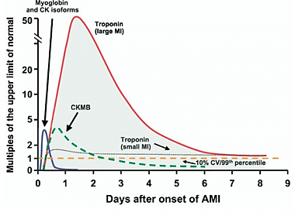
Diagnosis (Cardiac Enzymes)
UNGGUL & ISLAMI
Yogyakarta, 2018

Slide 43
Diagnosis (Echocardiography)
Normal
Myocardial Infarction
UNGGUL & ISLAMI
Yogyakarta, 2018

Slide 44
Management
Double anti platelet.
Aspirin PO loading 160 – 320 mg → 80 mg / 24 jam.
+ Clopidogrel PO loading 300 mg → 75 mg / 24 jam.
atau Ticaglerol PO loading 180 mg → 90 mg / 12 jam.
O₂ 2 – 4 L/min (hanya pada hypoxemia : SPO₂ < 96%).
Memperbaiki ketidak-nyamanan pasien.
Identifikasi cepat (triase) kandidat reperfusi → STEMI
Rujukan ke Coronary Care Unit
UNGGUL & ISLAMI
Yogyakarta, 2018

Slide 45
Management
Memperbaiki ketidak-nyamanan pasien.
Nitroglycerin SL 0.4 mg / ISDN SL 5 mg.
Interval 5 menit, sampai dengan 3 x pemberian.
Kontraindikasi : Hypotension SBP < 90 mmHg
Infark ventrikel kanan
Morphine IV 2 – 4 mg/ 5 min (Nyeri VAS >8).
β-blocker IV → PO pada pasien tertentu.
Metoprolol 5 mg/ 5 min, sampai 3 x pemberian.
UNGGUL & ISLAMI
Yogyakarta, 2018

Slide 46
Management
Rujukan ke Coronary Care Unit (CCU).
STEMI
Onset
< 12 jam
FMC-device
> 120 min
Fibrinolysis
Door to Needle
< 30 min
Non-PCI-
capable
Hospital
Gagal
Sukses
FMC-device
< 120 min
Transfer utk
Angiografi
evaluasi
3-24 jam
Transfer
Rescue PCI
Angiografi
diagnostik
Primary PCI
PCI-
capable
Hospital
CABG
Medical therapy only
FMC=First Medical Contact

Slide 47
Management
Rujukan ke Coronary Care Unit (CCU).
STEMI > 12 jam
Stratifikasi risiko
Early Invasive Strategy
Transfer
NSTEMI
TIMI Risk Score for NSTEMI
Usia > 65 th 1
> 3 faktor risiko PJK 1
PJK dgn stenosis > 50% 1
Penggunaan aspirin < 7 hari yll 1
Angina CCS III-IV < 24 jam yll 1
Peningkatan cardiac marker 1
Diviasi segmen-ST > 0.5 mm 1
----------------------------------------------------
Recurrent angina (ccs III) / at rest
Peningkatan troponin
Depresi segmen-ST baru
Gejala CHF, MR, ronkhi basah
LV EF < 40 %
Sustained VT
PCI < 6 bulan, riwayat CABG
Hemodinamik tidak stabil
Disfungsi ginjal ringan-sedang
DM
Non-inavsive test risiko tinggi
TIMI Risk Score > 3
UAP
Low Risk
Anti thrombotic therapy
Oral antiplatelet
IV antiplatelet
Heparins
UNGGUL & ISLAMI
Yogyakarta, 2018

Slide 48
Complication
Myocardial Infarction
Myocardial dysfunction
Systolic | Diastolic
↓ Cardiac Output
↓ Stroke Volume
LVEDP
Pulmonary congestion
Hypoxemia
Hypotension
Coronary
perfusion
pressure
Ischemia
Systemic
perfusion
Progressive
myocardial
dysfunction
Death
Compensatory
vasoconstriction
UNGGUL & ISLAMI
Yogyakarta, 2018

Slide 49
Complication
Myocardial Infarction
Acute
Pulmonary
Edema
Low output-
Cardiogenic Shock
Hypovolemia
Arrhytmia
UNGGUL & ISLAMI
Yogyakarta, 2018

Slide 50
Complication (Acute Pulmonary Edema)
Myocardial Infarction
Acute
Pulmonary
Edema
Low output-
Cardiogenic Shock
Hypovolemia
Arrhytmia
Administer : - Furosemide IV 0.5 – 1 mg/kg
- Morphine IV 2 – 4 mg
- Oxygen/Intubation as needed
- Check blood pressure
UNGGUL & ISLAMI
Yogyakarta, 2018

Slide 51
Complication (Acute Pulmonary Edema)
Myocardial Infarction
Acute
Pulmonary
Edema
If systolic BP :
> 100 mmHg
Nitroglycerin SL, → IV 10 – 20 μg/min
OR Captopril PO 6.25 mg
70-100 mmHg (no shock)
Dobutamine IV 2 – 20 μg/kg/min
70-100 mmHg (shock)
Norepinephrine IV 0.5 – 30 μg/min
OR Dopamine IV 5 – 15 μg/kg/min
Administer : - Furosemide IV 0.5 – 1 mg/kg
- Morphine IV 2 – 4 mg
- Oxygen/Intubation as needed
- Check blood pressure
- Check blood pressure
UNGGUL & ISLAMI
Yogyakarta, 2018

Slide 52
Complication (Hypovolemia)
Myocardial Infarction
Acute
Pulmonary
Edema
- Check blood pressure
Hypovolemia
If systolic BP :
> 100 mmHg
Nitroglycerin SL, → IV 10 – 20 μg/min
OR Captopril PO 6.25 mg
70-100 mmHg (no shock)
Dobutamine IV 2 – 20 μg/kg/min
70-100 mmHg (shock)
Norepinephrine IV 0.5 – 30 μg/min
OR Dopamine IV 5 – 15 μg/kg/min
Administer :
Fluids
Blood transfusions
Cause-specific interventions
Consider vasopressors
Note: Fluid challenge (saline or RL)
200 ml for 15 min → measure the BP
No response, repeat 200 ml for 15 min → BP ?
No response → stop
UNGGUL & ISLAMI
Yogyakarta, 2018

Slide 53
Complication (Cardiogenic Shock)
Myocardial Infarction
Low output-
Cardiogenic Shock
If systolic BP :
> 100 mmHg
Nitroglycerin SL, → IV 10 – 20 μg/min
OR Captopril PO 6.25 mg
70-100 mmHg (no shock)
Dobutamine IV 2 – 20 μg/kg/min
70-100 mmHg (shock)
Norepinephrine IV 0.5 – 30 μg/min
OR Dopamine IV 5 – 15 μg/kg/min
Hypovolemia
Arrhytmia
Administer :
Fluids
Blood transfusions
Cause-specific interventions
Consider vasopressors
Note: Fluid challenge (saline or RL)
200 ml for 15 min → measure the BP
No response, repeat 200 ml for 15 min → BP ?
No response → stop
UNGGUL & ISLAMI
Yogyakarta, 2018

Slide 54
Complication (Arrhytmia)
Myocardial Infarction
American Heart Association (AHA) Guidelines Algorithm for Bradycardia & Tachycardia 2015
Arrhytmia
Bradycardia
Tachycardia
UNGGUL & ISLAMI
Yogyakarta, 2018

Slide 55
Complication (Bradycardia)
UNGGUL & ISLAMI
Yogyakarta, 2018

Slide 56
Complication (Tachycardia)
UNGGUL & ISLAMI
Yogyakarta, 2018

Slide 57
Complication (Tachycardia)
UNGGUL & ISLAMI
Yogyakarta, 2017

Slide 58
Selesai
Terimakasih
UNGGUL & ISLAMI
Yogyakarta, 2018

